Slide 1
TRUPUTIS
apie
mūsų
MISIJĄ.
(misijų mėnesio proga)

Slide 2
Patys paskutiniai Jėzaus žodžiai apaštalams,
prieš Jam sugrįžtant pas Tėvą, buvo:
„Kai ant jūsų nužengs ŠVENTOJI DVASIA, jūs gausite jos galybės ir
TAPSITE MANO LIUDYTOJAIS
Jeruzalėje ir visoje Judėjoje bei Samarijoje,
ir LIG PAT ŽEMĖS PAKRAŠČIŲ“
(Apd 1, 8).

Slide 3
VIEŠPATS, įvykdęs savo MISIJĄ,
šlovingai sugrįžo
pas Tėvą, Kurio mylintį Veidą atskleidė žmonijai,
kartu
paskirdamas Bažnyčiai (?)
JOS MISIJĄ,
kad visi mes per ją, atskleidę Jo Veidą kitiems,
galėtume grįžti į Namus su šlove.

Slide 4
„…Tapsite MANO LIUDYTOJAIS…“
(ar Jis naudoja daugiskaitą? TAIP!)
VISI MES esame Jėzaus liudytojai iš
ŠVENTOSIOS DVASIOS malonės.
BŪTI LIUDYTOJAIS – DOVANA!
(pirmiausia Viešpaties – mums, o pamilus Jį gal ir atvirkščiai ;-) )
MES – tarytum Jo veidrodžiai.
Pakrikštyti, savo elgesyje turime leisti žmonėms regėti Dievo
atvaizdą. Bet... KĄ mes leidžiame jiems išvysti?

Slide 5
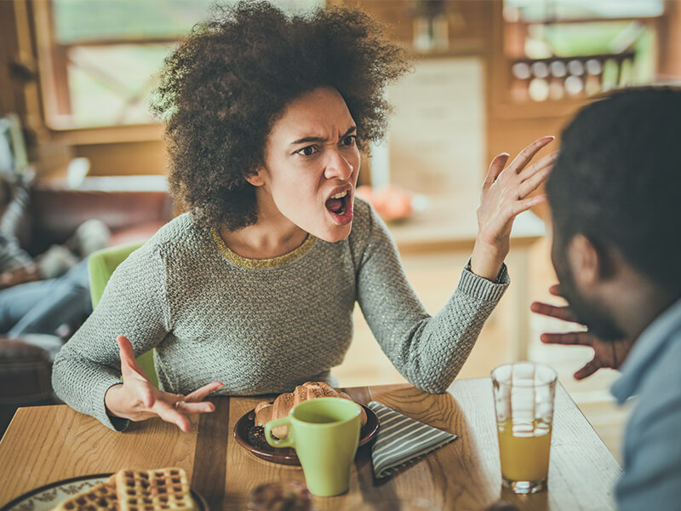
kai pykdami
nesivaldome?

Slide 6
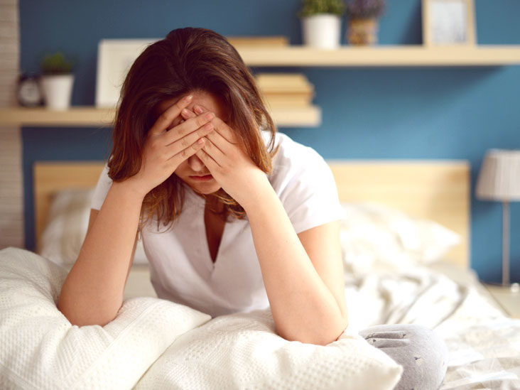
kai esame ligos išvarginti?

Slide 7
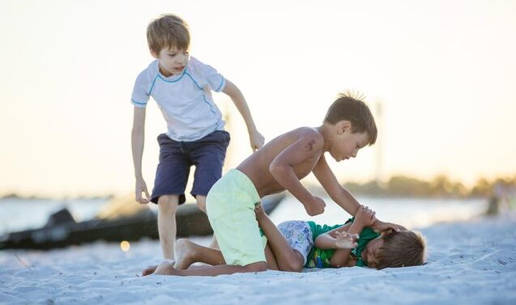
kai atostogaudami ieškome
(nebūtinai gerų) pramogų?

Slide 8
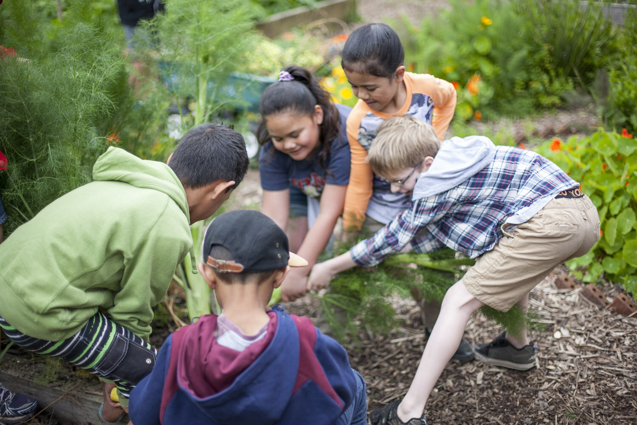

Slide 9
Net jei esi ar jautiesi vienas, vis tiek – vykdai Misiją BENDRYSTĖJE:
Į Dangų einama KITŲ, JAU ĖJUSIŲ, paliktais pėdsakais.
Atmenant, kad vėliau kiti eis pagal TAVO PALIKTUS
ženklus.
TAVO nešama ŠVIESA kitų širdims taps VISŲ MŪSŲ
(Bažnyčios) nešama ŠVIESA;
TAVO pasirinktas BLOGIS taps MŪSŲ VISŲ (Bažnyčios) nešamu BLOGIU.
Būk (jau esi) ATSAKINGAS.

Slide 10
Būti VIEŠPATIES atvaizdu –
DIDELĖ atsakomybė.
„Kokie JIE, tokia ir BAŽNYČIA.
Toks ir jų DIEVAS.“
Taip mąsto žmonės, ieškantys kelio, vedančio į Dievo
pažinimą. Ir jie nėra neteisūs.
Turime šią mintį išlaikyti savo
širdyse.

Slide 11
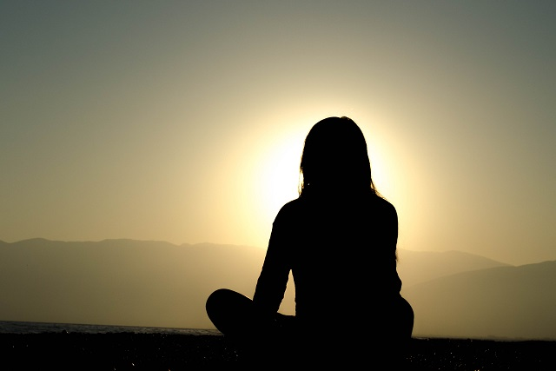
Širdys TESAUGO savo ryšį su Šventąja Dvasia.
ŠAUKIMĖS Jos, kasdien.
Leiskim JAI padėti mums rinktis ir liudyti Gėrį.
Liudykim DIEVO Veidą.

Slide 12
PRISIMINK
APAŠTALŲ SUTVIRTINIMO
ISTORIJĄ
–
iš baimės užrakinto kambario Jeruzalėje juos IŠVEDĖ,
minią ieškančiųjų pas juos ATVEDĖ,
draugėn surinktųjų protą ir širdis vienas kito supratimui IŠLAISVINO
ŠVENTOJI DVASIA:

Slide 13
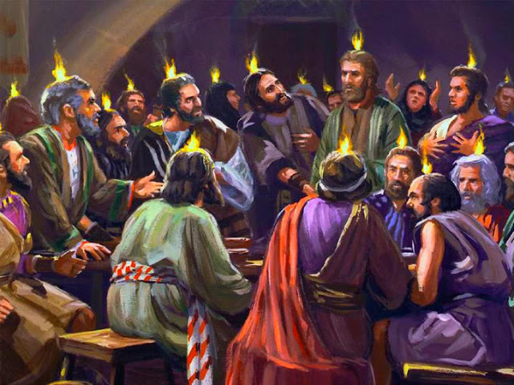
Atėjus Sekminių dienai, VISI MOKINIAI BUVO DRAUGE vienoje vietoje.
Staiga iš dangaus pasigirdo ŪŽESYS, tarsi pūstų SMARKUS VĖJAS.
Jis pripildė visą namą, kur jie sėdėjo.
Jiems pasirodė tarsi UGNIES LIEŽUVIAI, kurie pasidaliję NUSILEIDO ANT KIEKVIENO IŠ JŲ.

Slide 14
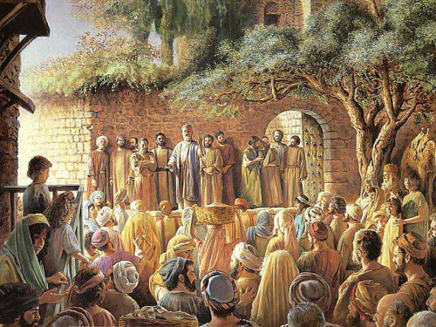
Visi mokiniai pasidarė pilni Šventosios Dvasios
ir pradėjo kalbėti kitomis kalbomis – kaip Dvasia jiems davė prabilti.
Jeruzalėje gyveno žydų ir pamaldžių žmonių iš visų tautų po dangumi. Pasigirdus tam ūžesiui, subėgo daugybė žmonių.

Slide 15
Jie didžiai nustebo, kiekvienas girdėdamas savo kalba juos kalbant.
Lyg nesavi ir nustėrę jie klausinėjo: „Argi va šitie kalbantys nėra galilėjiečiai?
Tai kaipgi mes kiekvienas juos girdime savo krašto kalba?!

Slide 16
Mes –
partai, medai, elamiečiai, Mesopotamijos, Judėjos ir Kapadokijos, Ponto ir Azijos, Frygijos ir Pamfilijos, Egipto bei Libijos pakraščio ties Kirėne gyventojai, ateiviai romėnai, žydai ir prozelitai, kretiečiai ir arabai, –
mes visi girdime juos skelbiant įstabius Dievo darbus mūsų kalbomis“.

Slide 17
Visi be galo stebėjosi ir nieko nesuprasdami klausinėjo: „KĄ TAI REIŠKIA?“
O kiti šaipėsi: „JIE PRISIGĖRĘ jauno vyno“

Slide 18
„Izraelio vyrai! Klausykite, ką pasakysiu:
JĖZŲ NAZARIETĮ, tą vyrą, KURĮ JŪS nedorėlių rankomis NUŽUDĖTE, prikaldami prie kryžiaus,
DIEVAS PRIKĖLĖ!“

Slide 19
„Tad tegu tvirtai įsitikina visi Izraelio namai:
Dievas padarė VIEŠPAČIU IR MESIJU TĄ JĖZŲ, KURĮ JŪS NUKRYŽIAVO-TE!“

Slide 20
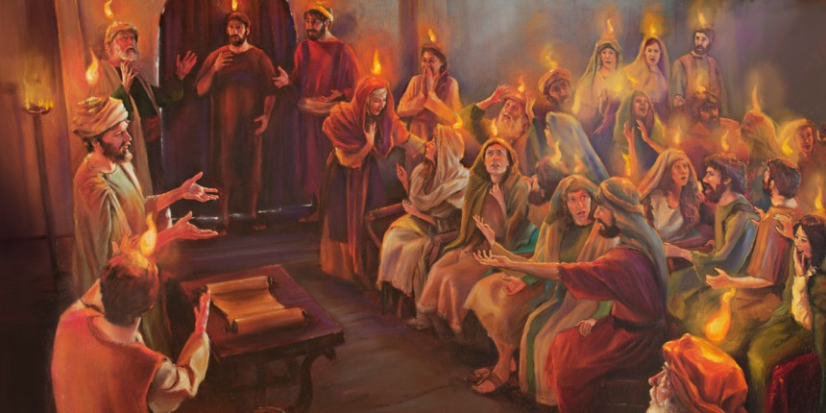
Tie žodžiai verte vėrė žmonėms širdis, ir jie ėmė klausinėti Petrą bei kitus apaštalus:
„KĄ MUMS DARYTI, BROLIAI?“
Petras jiems atsakė:„ATSIVERSKITE, ir kiekvienas TEPASIKRIKŠTIJA vardan Jėzaus Kristaus, KAD BŪTŲ ATLEISTOS JUMS NUODĖMĖS; TADA GAUSITE ŠVENTOSIOS DVASIOS DOVANĄ.“

Slide 21
Dar TĄ PAČIĄ DIENĄ prie jų prisidėjo apie TRIS TŪKSTANČIUS žmonių.
TAIP SEKMINIŲ DIENĄ GIMĖ KRIKŠČIONIŲ BAŽNYČIA – PASIKRIKŠTIJUSIŲ ŽMONIŲ, TIKINČIŲ, JOG JĖZUS YRA DIEVO SŪNUS, BENDRIJA.

Slide 22
Jei jaučiamės pavargę,
nusivylę,
sutrikę,
baimės surakinti – nepamirškime ŠAUKTIS Jos ir mes!
JI savo Lobyne mums atras
ir jėgų,
ir viltį,
ir tikrumą, ir drąsą.
PASIRUOŠK ir PRIIMK SUTVIRTINIMĄ!
Junkis į apaštalų draugiją!

Slide 23
„…IKI PAT ŽEMĖS PAKRAŠČIŲ…“
Kad ir kur nueitume, kad ir kur beatsidurtume...
NE VIEN TOSE vietose, kuriose įprasta skirti savo laiką būtent
Dievui.
Jėzus ragina mus liudyti ANAPUS ĮPRASTŲ vietų.
VISUR, kur gali būti NORS VIENA Viešpaties Veido ieškanti ir
todėl SUKLUSUSI, DĖMESINGA širdis.

Slide 24
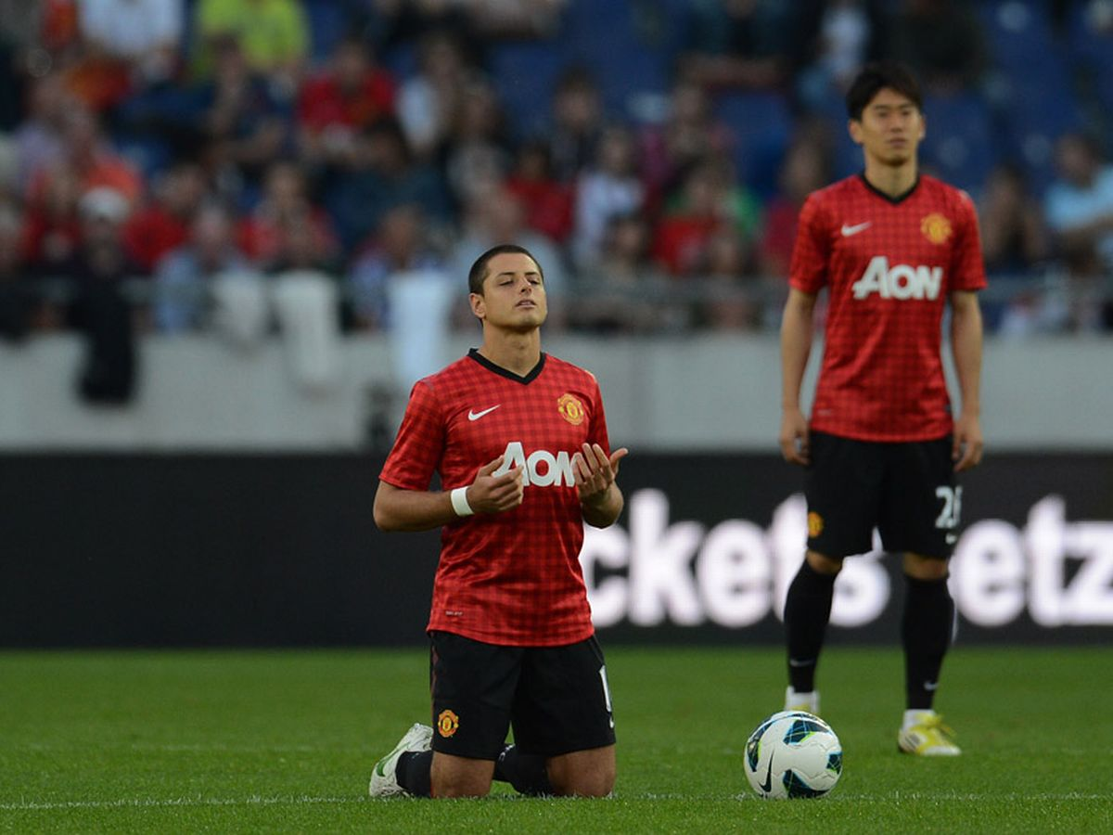

Slide 25
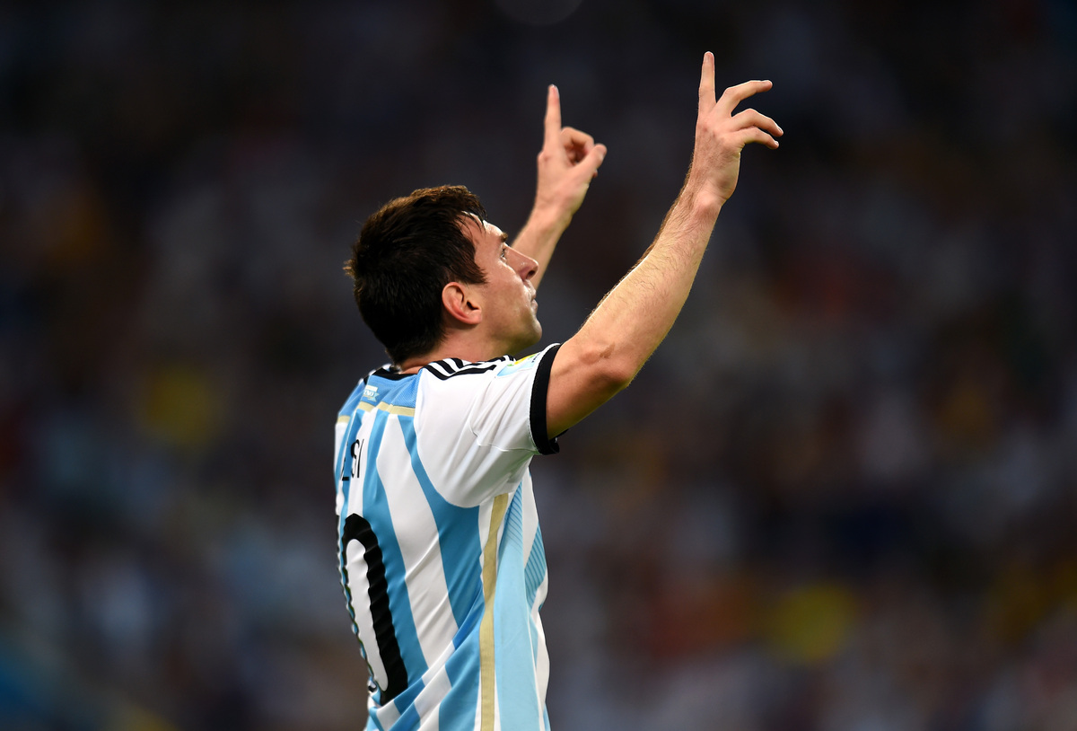
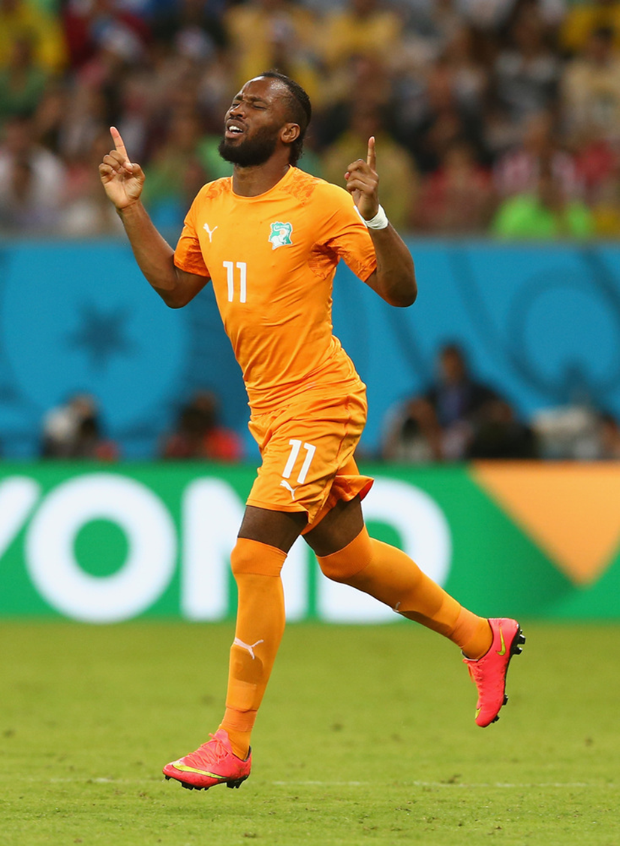

Slide 26
VISĄ ŠLOVĘ ATIDUODU DIEVUI! TAI ABIPUSIO LAIMĖJIMO SITUACIJA – VISI MANO ŠLOVINIMAI KYLA VIEŠPAČIUI, O VISI JO PALAIMINIMAI LEIDŽIASI ANT MANĘS...

Slide 27
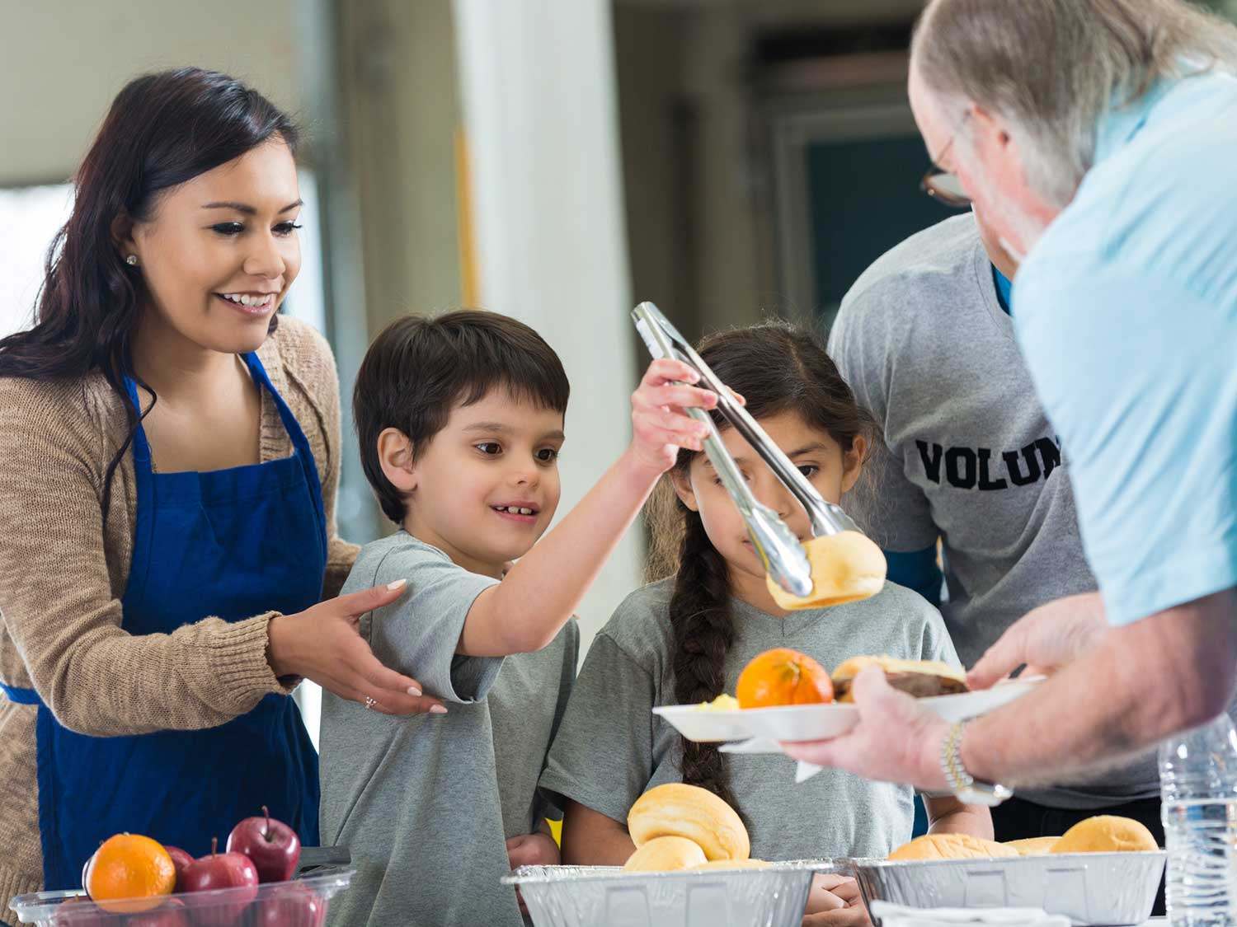

Slide 28
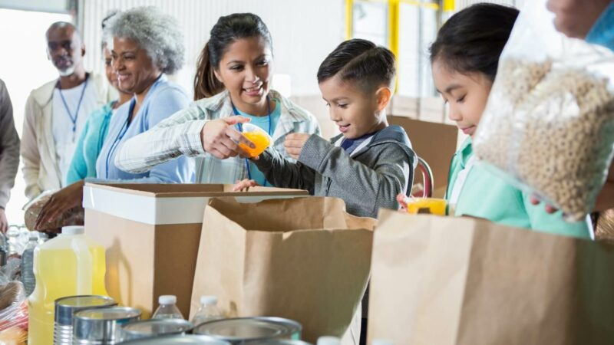

Slide 29
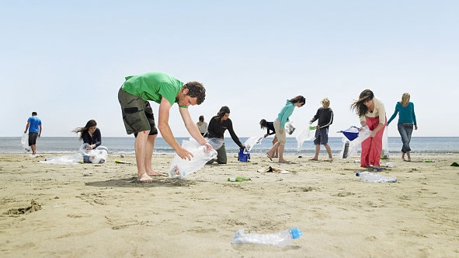

Slide 31
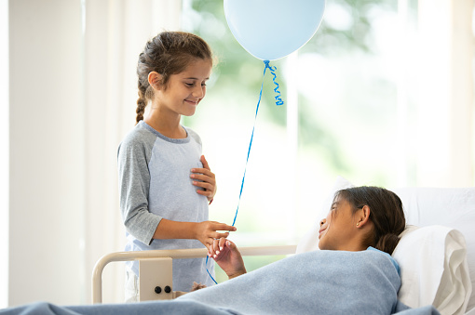

Slide 32
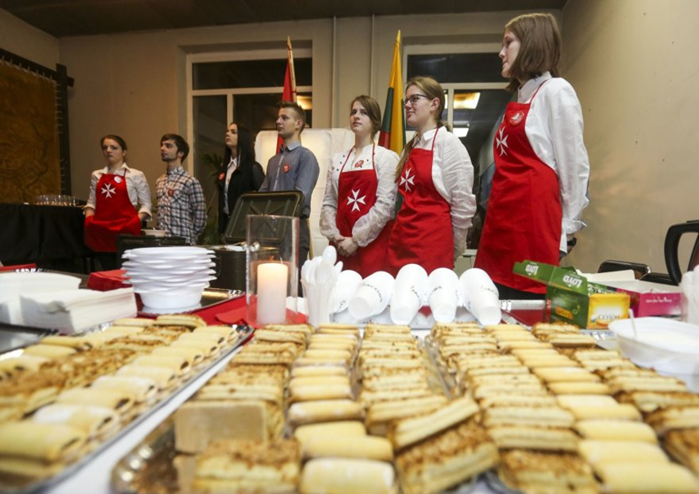

Slide 33
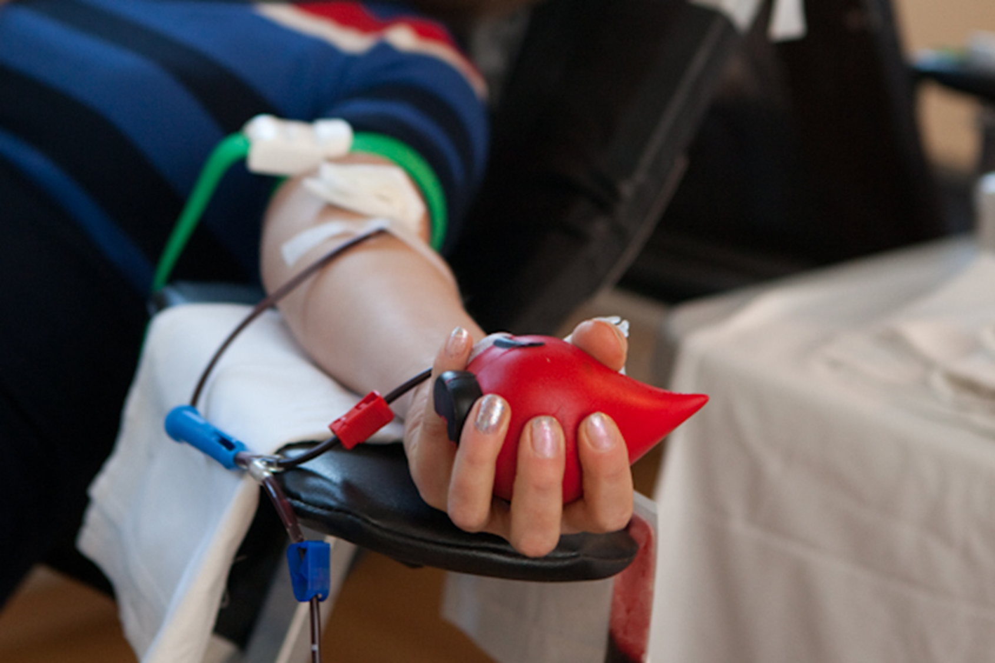

Slide 34
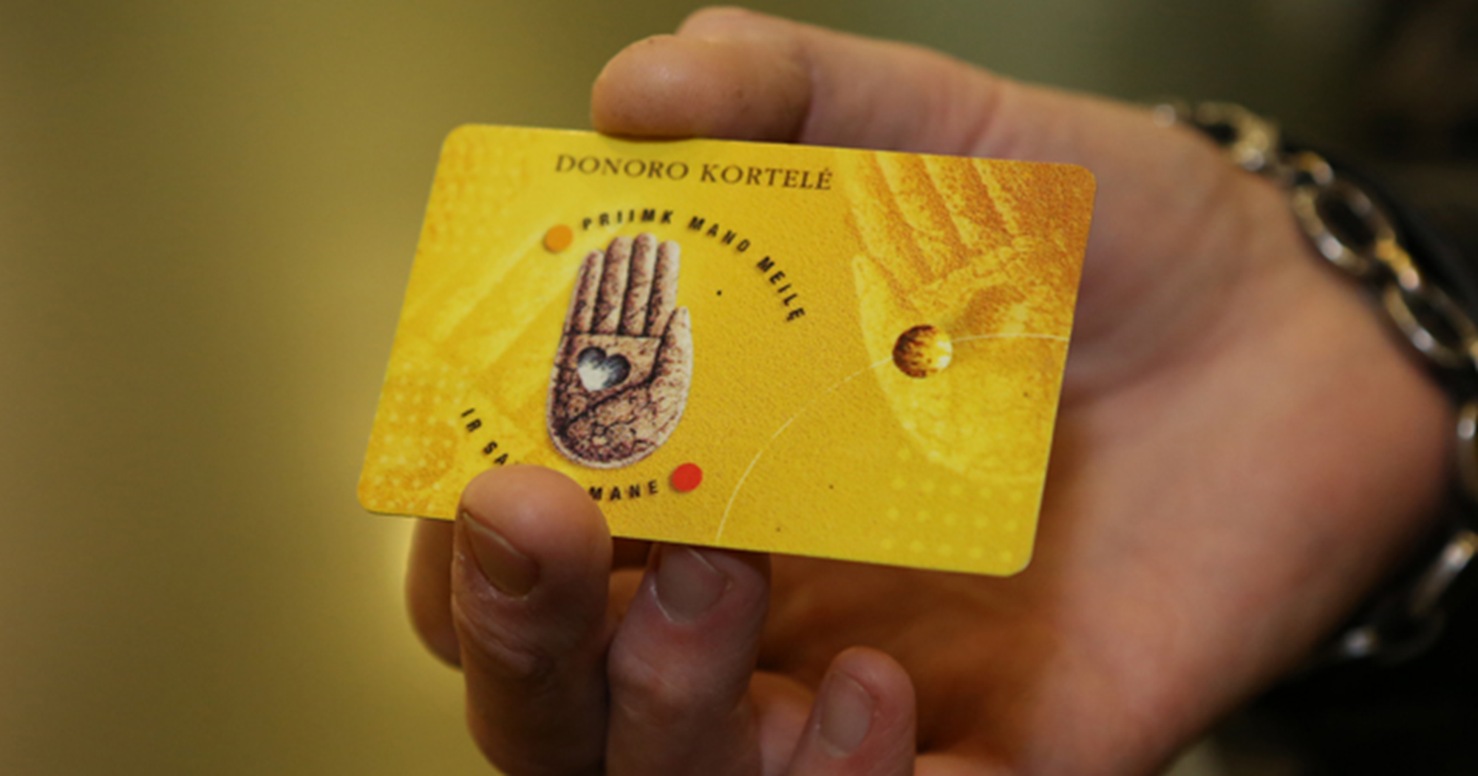

Slide 35
Visas Tavo gyvenimas –
tai, KAS esi,
KUR esi,
tai, KĄ NUSPRENDEI (nuspręsi) dirbti ar veikti,
KUO Žemėje BŪTI
–
visa tai – BŪDAI gyventi MISIJOJE.
Galimybių yra BEGALINĖ ĮVAIROVĖ, kaip ir pats
Viešpaties Veidas yra neaprėpiamas.
Tau dovanota DIDELĖ, NERIBOTA LAISVĖ
RINKTIS.
Jis Tave ras.

Slide 36
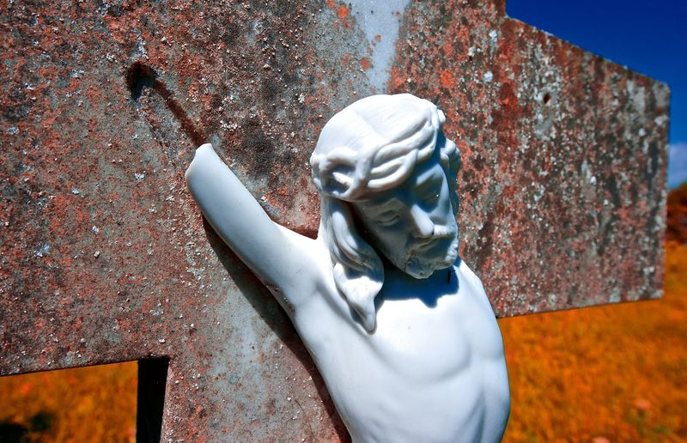
Būk ir kairiąja!
Tu būk dešiniąja Jėzaus ranka!

Slide 37
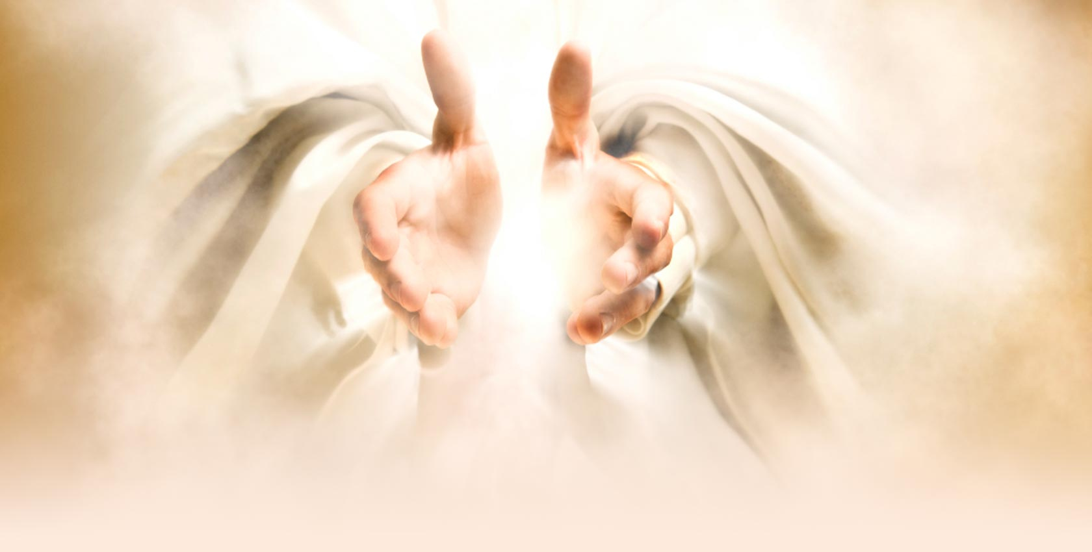
JIS NETURI KITŲ RANKŲ,
TIK TAVĄSIAS!
JO VEIDĄ GALIMA IŠVYSTI TIK
TAVO VEIDE!

Slide 38
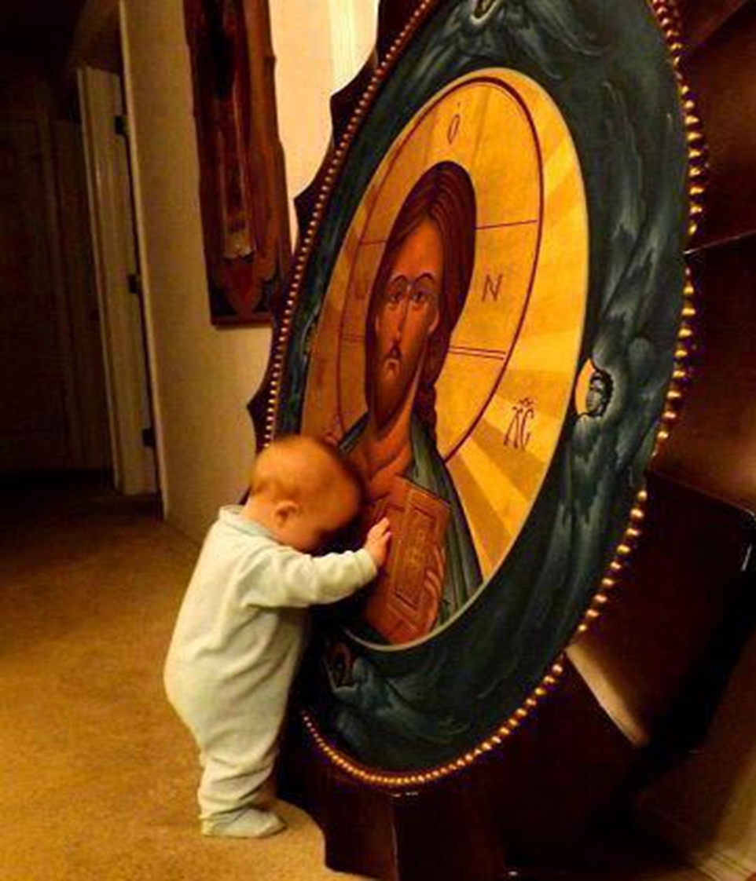

Slide 39
Kažkas Bažnyčioje tapo Judu?
Apaštalai rado ir paskyrė, kas bus vietoj jo!
Manai, tai apaštalas Matas? Ne vien.
TU! Tu būk.
Klausiantiems kalbėk, kad ir kaip patyrei Jo meilę ir
nuolatinį Artumą.
Besistebintiems kalbėk, kad dėl šios patirties gali
SU DŽIAUGSMU atmesti pasaulio pasmerkimą,
kai IŠDRĮSTI nesirinkti blogio.
KALBĖK. Liudytojo žodis veda į tikėjimą.
Bet būk AUTENTIŠKAS – GYVENK Tuo, apie Ką kalbi.

Slide 40
Paprasti vyrai,
moterys
ir net vaikai,
pasitikėjimo ranką ŠVENTAJAI DVASIAI
ištiesę,
padarė (padaro!)
neįtikėtinų dalykų!
Patys nebūtų patikėję.
„TEBŪNA VISI VIEŠPATIES ŽMONĖS PRANAŠAI!“
(Sk 11, 29)

Slide 41
TRUPUTIS
apie
mūsų
MISIJĄ.
(misijų mėnesio proga)

